Slide 1

Szkolenie dla wnioskodawców programu "Wsparcie zakupu lub leasingu pojazdów zeroemisyjnych kategorii N2 i N3"
Piotr Stępiński
Dyrektor
Departamentu Elektromobilności
Warszawa, 15 września 2025 r.

Slide 2
NFOŚiGW wspiera rozwój zeroemisyjnego transportu ciężkiego
Wsparcie zakupu lub leasingu pojazdów zeroemisyjnych kategorii N2 i N3 (2 mld zł)
Budowa/rozbudowa sieci elektroenergetycznych na potrzeby ogólnodostępnych stacji ładowania dużych mocy (2 mld zł)
Budowa/rozbudowa sieci stacji ładowania dla zeroemisyjnych pojazdów ciężarowych (2 mld zł)
NFOŚiGW przeznaczy na wsparcie zeroemisyjnego transportu ciężkiego łącznie 6 mld zł

Slide 3
Program ,,Wsparcie zakupu lub leasingu pojazdów zeroemisyjnych kategorii N2 i N3”
Tytuł slajdu
Beneficjent
przedsiębiorcy, którzy posiadają siedzibę lub oddział na terytorium Polski
Nabór wniosków – 30.05.2025-30.06.2029 (tryb ciągły)
Źródło finansowania
Fundusz Modernizacyjny
Zawieranie umów – do 30.06.2029 r. Wydatkowanie środków – do 31.12.2029 r.
Budżet
2 mld zł
Wysokość wsparcia:
do 400 tys. zł - dla pojazdów zeroemisyjnych kategorii N2 oraz
do 750 tys. zł - dla pojazdów kategorii N3
W przypadku leasingu wysokość wsparcia nie może być wyższa niż opłata wstępna.
Dotacje będą przyznawane:
Zakup: do różnicy ceny między zakupem referencyjnego pojazdu spalinowego a zeroemisyjnego
Leasing: do różnicy pomiędzy zdyskontowaną wartością rat leasingowych pojazdu elektrycznego a zdyskontowaną wartością rat leasingowych pojazdu spalinowego
Formy wsparcia
Dotacja (do 30% kosztów kwalifikowalnych pomniejszonych o koszt inwestycji referencyjnej dla dużego przedsiębiorstwa, do 50% dla średniego i do 60% dla mikro i małego przedsiębiorstwa)
Efekt
Zakup/leasing ok. 3800 pojazdów kategorii N2 i N3

Slide 4

Jakie dokumenty należy złożyć?
1. Dokumenty określające status prawny Wnioskodawcy (w zależności od formy prawnej prowadzonej działalności gospodarczej):
Wypis z ewidencji prowadzonej działalności gospodarczej (w przypadku osoby fizycznej prowadzącej działalność gospodarczą),
Aktualna umowa/statut przedsiębiorstwa/spółki/itp.,
Inne dokumenty określające status prawny Wnioskodawcy
2. Upoważnienie/pełnomocnictwo do podpisania wniosku o dofinansowanie (jeżeli wniosek nie jest podpisany przez organ przewidziany do reprezentacji statusem wnioskodawcy).
3. Zbiór niezbędnych oświadczeń Wnioskodawcy składany w Generatorze Wniosków o Dofinansowanie (GWD)
4. Oferty na zakup/leasing ciężarowego pojazdu zeroemiesyjnego, a w przypadku leasingu również promesę
Wniosek składa się wyłącznie w wersji elektronicznej przez GWD, przy użyciu podpisu elektronicznego, który wywołuje skutki prawne równoważne podpisowi własnoręcznemu, lub podpisem zaufanym
M.in.:
Oświadczam, że jestem przedsiębiorcą w rozumieniu ustawy z dnia 6 marca 2018 r. – Prawo przedsiębiorców, którzy posiadają siedzibę lub oddział na terytorium Rzeczypospolitej Polskiej;
Oświadczam, że do dnia złożenia Wniosku przedsięwzięcie nie zostało rozpoczęte, tj.: do dnia złożenia wniosku nie złożono żadnego prawnie wiążącego zobowiązania do zamówienia pojazdów, do dnia złożenia wniosku nie złożono żadnego zobowiązania, które czyniłoby inwestycję nieodwracalną.
Oświadczam, że pojazd stanowiący przedmiot dofinansowania wykona średnioroczny przebieg na poziomie określnym w programie
Oświadczam, że inwestycja objęte dofinansowaniem, będzie zgodna z zasadą DNSH (Do No Significant Harm) „Nie wyrządzaj znaczących szkód"
Pełna lista wymaganych załączników znajduje się na stornie https://www.gov.pl/web/nfosigw/wsparcie-zakupu-lub-leasingu-pojazdow-zeroemisyjnych-kategorii-n2-i-n3

Slide 5
Warunki udzielenia dofinansowania
Ubiegając się o dofinansowanie Beneficjent będzie musiał przedstawić dwie oferty pojazdów na zakup/leasing pojazdu – pojazdu zeroemisyjnego i spalinowego w oparciu o wskazane parametry pojazdu
Parametry pojazdu:
kategoria pojazdu N2/N3;
rodzaj pojazdu (np. ciągnik siodłowy, ciężarowy skrzyniowy);
poziom kompletacji pojazdu: (kompletny - oznacza pojazd, który nie wymaga dalszej kompletacji np.: powstały w wyniku jednostopniowego procesu budowy: furgony, samochody ciężarowe, ciągniki, przyczepy; niekompletny - oznacza pojazd, który nadal wymaga dalszej kompletacji, co najmniej w jednym stopniu np. podwozie z kabiną, podwozie przyczepy, skompletowany - oznacza pojazd powstały w wyniku wielostopniowego procesu (np.: podwozie lub podwozie z kabiną zabudowane nadwoziem);
rodzaj zabudowy: (np. wywrotki, śmieciarki);
liczba osi;
dopuszczalna masa całkowita (DMC).
Liczba udzielonych dopłat do zakupu/leasingu pojazdów zeroemisyjnych kategorii N2 i N3 będzie uzależniona od liczby zezłomowanych, w danym roku kalendarzowym, pojazdów spalinowych kategorii N2 i N3 na terytorium RP.

Slide 6
Jakie parametry powinna zwierać oferta na zakup pojazdu?
Zakup
Parametry pojazdu
Cena nabycia pojazdu
Oferty zakupu muszą być podpisane przez oferentów i być ważne przez ten sam okres.
Oferty zakupu pojazdu muszą być ważne przez minimum 6 miesięcy.
Oferty muszą być przygotowane w walucie PLN.
Oferty muszą dotyczyć pojazdów o takim samym poziomie kompletacji.
Dopuszczalna różnica w DMC (dopuszczalna masa całkowita) pomiędzy pojazdem referencyjnym a pojazdem zeroemisyjnym wynosi do 2 ton.

Slide 7
Jakie parametry powinna zwierać oferta na leasing pojazdu ?
Leasing
Promesa leasingu
Okres leasingu (co najmniej 5 lat)
Opłatę wstępną
Wartość początkową i końcową pojazdu
Ważność powinna wynosić co najmniej 6 miesięcy
Oferty leasingowe muszą być ważne przez ten sam okres i zawierać ten sam procent udziału opłaty wstępnej. Oferty leasingowe muszą być podpisane przez oferentów.
W przypadku gdy oferty leasingowe nie będą zawierały parametrów pojazdu a jedynie ofertę finansową, to dodatkowo należy złożyć oferty dla zakupu pojazdów.
Oferty leasingu muszą być ważne przez minimum 6 miesięcy.
Oferty muszą być przygotowane w walucie PLN.
Oferty muszą dotyczyć pojazdów o takim samym poziomie kompletacji.
Dopuszczalna różnica w DMC (dopuszczalna masa całkowita) pomiędzy pojazdem referencyjnym a pojazdem zeroemisyjnym wynosi do 2 ton.
Oferta leasingowa
Cena początkowa pojazdu i wartość końcowa pojazdu
Okres leasingu
Wysokość opłaty wstępnej
Harmonogram spłat rat leasingowych
Parametry pojazdu

Slide 8
Koszty kwalifikowane
okres kwalifikowalności kosztów danej inwestycji rozpoczyna się nie wcześniej niż w dniu złożenia wniosku o dofinansowanie i trwa do 31.12.2029 r.
kwalifikowalność kosztów ustala się zgodnie z obowiązującymi w NFOŚiGW Wytycznymi w zakresie kosztów kwalifikowanych
Zakup
Różnica między kosztami inwestycji związanymi z zakupem pojazdu ekologicznie czystego lub pojazdu bezemisyjnego oraz kosztami inwestycji związanymi z zakupem pojazdu tej samej kategorii, spełniającego już obowiązujące i mające zastosowanie unijne normy, który zostałby zakupiony
w przypadku braku pomocy inwestycyjnej
Leasing
Kosztem kwalifikowanym jest wartość bieżąca (zdyskontowana) rat leasingowych pojazdu zeroemisyjnego, pomniejszona o wartość bieżącą (zdyskontowaną) rat leasingowych pojazdy referencyjnego
Do kosztów kwalifikowanych nie zalicza się kosztów operacyjnych związanych z eksploatacją pojazdu, w tym kosztów energii, kosztów ubezpieczenia i kosztów konserwacji.
Podatek VAT jest kosztem kwalifikowanym wyłącznie w przypadku, jeżeli zakupiony lub leasingowany pojazd zeroemisyjny nie będzie wykorzystywany do jakichkolwiek czynności opodatkowanych podatkiem od VAT.

Slide 9
Warunki udzielenia dofinansowania
Tytuł slajdu
Jeden wnioskodawca może złożyć w jednym naborze więcej niż jeden wniosek o dofinansowanie, wniosek może dotyczyć wielu inwestycji, przy czym zakup lub leasing każdego pojazdu traktowany jest jako osobna inwestycja.
Wartość wnioskowanego dofinansowania nie może przekroczyć 15% budżetu programu
Dofinansowanie może zostać udzielone do pojazdu fabrycznie nowego, który nie był przed zakupem zarejestrowany, z zastrzeżeniem, że wielkość przebiegu nie może przekroczyć 6 tys. km w dniu zakupu/leasingu.
Dofinansowanie nie będzie udzielone na inwestycje rozpoczęte przed dniem złożenia wniosku o dofinansowanie
Dofinansowanie nie będzie udzielone na inwestycje zakończone przed dniem złożenia wniosku o dofinansowanie
Pojazd będzie zarejestrowany na terytorium RP Polskiej, przez co najmniej 5 lat od dnia zakończenia realizacji inwestycji. W tym czasie pojazd musi być ubezpieczony i nie może być sprzedany
Przez rozpoczęcie inwestycji należy rozumieć zaciągnięcie pierwszego prawnie wiążącego zobowiązania do zakupu/leasingu pojazdu zeroemisyjnego lub
jakiegokolwiek zobowiązania, które czynić będzie realizację inwestycji nieodwracalną
Przez datę zakończenia inwestycji rozumie się w przypadku:
- zakupu - datę wystawienia faktury VAT, potwierdzającej zakup pojazdu zeroemisyjnego oraz stanowiąca podstawę do rejestracji pojazdu (przez beneficjenta),
- leasingu - datę przekazania beneficjentowi (leasingobiorcy) nowego pojazdu do używania albo używania i pobierania pożytków na podstawie protokołu przekazania pojazdu;
W okresie 5 lat od zakończenia realizacji inwestycji pojazd musi wykazać średnioroczny przebieg:
kategorii N2 – powyżej 25 000 km
kategorii N3 – powyżej 50 000 km
kategorii N3 (wyłącznie do zadań publicznych) – powyżej 15 000 km

Slide 10
Tytuł slajdu
Formy zabezpieczeń dla umów o dofinansowanie
Weksel własny in blanco Beneficjenta z klauzulą „bez protestu” wraz z deklaracją wekslową wystawcy weksla (jeden weksel na każdy samochód oddzielnie), lub
Oświadczenie Beneficjenta o poddaniu się egzekucji w trybie art. 777 § 1 pkt 5 Kodeksu postępowania cywilnego w formie aktu notarialnego, do kwoty równej dotacji wypłacanej w ramach Przedsięwzięcia, powiększonej o 25% kwoty dotacji, z terminem nadania klauzuli wykonalności, kończącym się 6 miesięcy po upływie ostatniego okresu Trwałości Przedsięwzięcia.
Cesja wierzytelności z polisy ubezpieczeniowej OC/AC.
Inne zabezpieczenie, np. poręczenie wekslowe właścicieli/udziałowców.
Gwarancja bankowa (zabezpieczenie samoistne), do kwoty równej dotacji wypłacanej w ramach Przedsięwzięcia, powiększonej o 25% kwoty dotacji, z terminem ważności gwarancji bankowej, kończącym się 120 dni po upływie ostatniego okresu Trwałości Przedsięwzięcia.
Na etapie składania wniosków Wnioskodawca zaznaczana preferowane formy zabezpieczeń. Ostateczne formy zabezpieczeń określone zostaną w umowie o dofinansowanie po pozytywnej ocenie formalnej i merytorycznej wniosku oraz negocjacjach.
Notes:
,

Slide 11

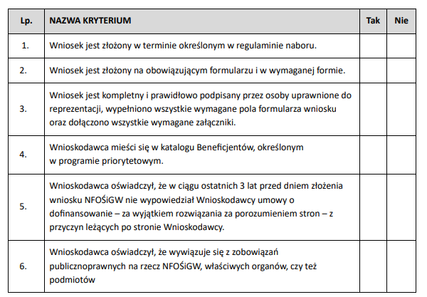
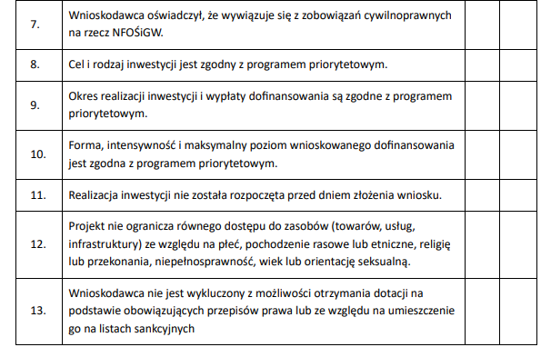
Kryteria wyboru inwestycji
Do oceny wniosków złożonych w trybie naboru ciągłego, w ramach programu ,,Wsparcie zakupu lub leasingu pojazdów zeroemisyjnych kategorii N2 i N3” stosuje się następujące kategorie kryteriów wyboru inwestycji:
Kryteriów dostępu
      Kryteria jakościowe dopuszczające (zasadność i wykonalność inwestycji, ocena finansowa, ocena dopuszczalności pomocy publicznej)
Ocena wniosku na podstawie kryteriów dostępu ma postać „0-1” tzn. „nie spełnia –spełnia”.
Notes:
,

Slide 12
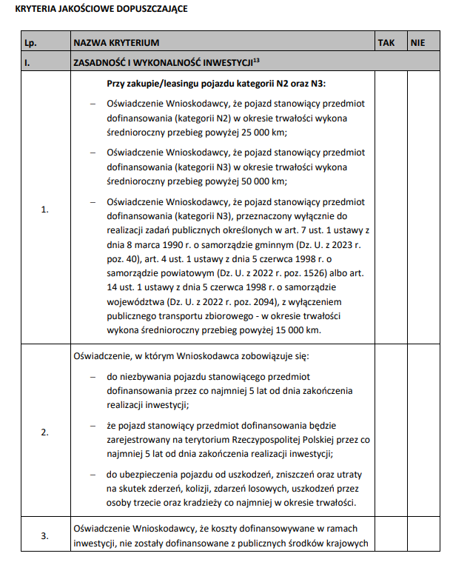
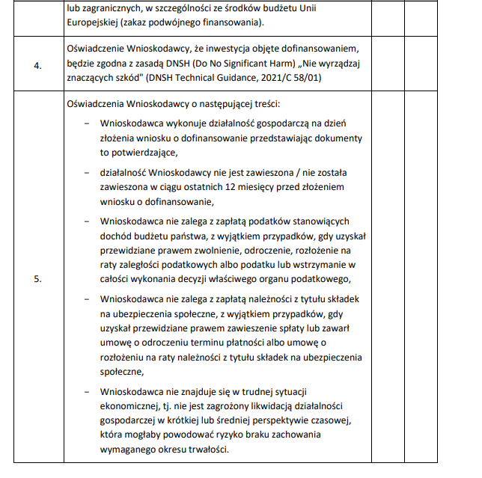
Kryteria wyboru inwestycji
Warunkiem dopuszczenia wniosku do etapu oceny według kryteriów jakościowych jest uzyskanie pozytywnej oceny wniosków według kryteriów dostępu.
Ocena według kryteriów jakościowych dokonywana jest zgodnie z kryteriami jakościowymi w podziale na ocenę ekologiczno-techniczną wniosku według kryteriów jakościowych dopuszczających, ocenę finansową oraz w zakresie pomocy publicznej (o ile dotyczy)
Ocena przeprowadzana jest na podstawie zweryfikowanych przez NFOŚiGW danych przedstawionych we wniosku oraz w załącznikach do wniosku. Negatywna ocena któregokolwiek z kryteriów powoduje odrzucenie wniosku
Notes:
,

Slide 13
Kryteria wyboru inwestycji
Ocena finansowa (o ile dotyczy)
Nie dotyczy. Zrezygnowano z dwuczłonowości oceny (tj. odrębnej oceny bieżącej oraz prognozowanej sytuacji wnioskodawcy) na rzecz jednomodułowej oceny zdolności kredytowej wnioskodawcy dokonanej przez leasingodawcę (/kredytodawcę) zgodnie z przepisami obowiązującymi w jego instytucji.
Ocena dopuszczalności pomocy publicznej (o ile dotyczy)
Ocena będzie dokonywana pod kątem zgodności z zasadami pomocy na inwestycje polegające na zakupie pojazdów bezemisyjnych, określone w rozporządzeniu Ministra Klimatu i Środowiska z dnia 15 lutego 2024r. w sprawie szczegółowych warunków udzielania przez Narodowy Fundusz Ochrony Środowiska i Gospodarki Wodnej horyzontalnej pomocy publicznej na inwestycje służące redukcji emisji zanieczyszczeń, inwestycje w ekologiczne pojazdy, inwestycje wspierające efektywność energetyczną, inwestycje dotyczące naprawy szkód wyrządzonych środowisku, ochrony przyrody oraz łagodzenia zmian 7 klimatu, inwestycje w efektywne gospodarowanie zasobami, inwestycje w infrastrukturę energetyczną oraz na badania i usługi doradcze
(Dz. U. z 2024, poz. 198)
Notes:
,

Slide 14

Tytuł slajdu
Etapy procedowanie wniosku
1. Beneficjent pozyskuje dwie oferty na zakup/leasing dla pojazdu zeroemisyjnego i spalinowego
6. Złożenie zabezpieczeń do NFOŚiGW
2.Złożenie wniosku o dofinansowanie do NFOŚiGW (ocena formalna, merytoryczna i pomocy publicznej)
7. Beneficjent składa do NFOŚiGW wniosek o wypłatę środków
3. Pozytywna ocena wniosku. Ustalenie listy zabezpieczeń
8. Wypłata środków
4. Decyzja Zarządu/Rady Nadzorczej NFOŚiGW
9. Rozliczenie rzeczowe umowy
5. Zawarcie umowy zakupu/leasingu
10. Rozliczenie ekologiczne umowy

Slide 15


Kontakt
Pytania w sprawie naboru wniosku należy zadawać wyłącznie z wykorzystaniem skrzynki e-mail:
pojazdy.ciezarowe@nfosigw.gov.pl
Dokumentacja naborowa jest dostępna na stronie internetowej NFOŚiGW
https://www.gov.pl/web/nfosigw/wsparcie-zakupu-lub-leasingu-pojazdow-zeroemisyjnych-kategorii-n2-i-n3

Slide 16
Dziękuję za uwagę!
www.nfosigw.gov.pl

